Slide 1

OPEN IA FIVE
Dota 2 con Aprendizaje por refuerzo profundo a gran escala
Inteligencia artificial

Slide 2

OpenAI Five es la primera IA que vence a los campeones del mundo en un juego de esports, tras ganar dos partidas consecutivas contra el equipo campeón del mundo de Dota 2, OG, en las Finales de este fin de semana. Tanto OpenAI Five como AlphaStar, de DeepMind, habían vencido anteriormente a buenos profesionales en privado, pero perdieron sus partidos profesionales en directo, por lo que esta es también la primera vez que una IA vence a profesionales de los deportes electrónicos en directo.

Slide 3
¿Por qué dota?
Iniciamos OpenAI Five para trabajar en un problema que se sentía fuera del alcance de los algoritmos existentes de aprendizaje profundo por refuerzo[1]. Esperábamos que, al trabajar en un problema irresoluble con los métodos actuales, tendríamos que hacer un gran aumento de la capacidad de nuestras herramientas. Esperábamos necesitar ideas algorítmicas sofisticadas, como el aprendizaje de refuerzo jerárquico, pero nos sorprendió lo que encontramos: la mejora fundamental que necesitábamos para este problema era la escala. Conseguir y utilizar esa escala no fue fácil y constituyó el grueso de nuestro esfuerzo de investigación.

Slide 4
OpenAI Five ve el mundo como un montón de números que debe descifrar. Utiliza el mismo código de aprendizaje de propósito general tanto si esos números representan el estado de una partida de Dota (unos 20.000 números) como si se trata de una mano robótica (unos 200)

Slide 5
OpenAI Five juega todos los días 180 años de juegos contra sí mismo, aprendiendo por sí mismo. Se entrena utilizando una versión ampliada de Optimización de la política próxima que se ejecuta en 256 GPU y 128.000 núcleos de CPU, una versión a mayor escala del sistema usado para jugar a la variante en solitario, mucho más sencilla. Utilizando un LSTM (redes de memoria a largo plazo) distinto para cada héroe y sin datos humanos, aprende estrategias reconocibles.
Esto indica que el aprendizaje por refuerzo puede dar lugar a una planificación a largo plazo con una escala grande pero alcanzable, sin avances fundamentales.

Slide 6
El motor de Dota 2 funciona a 30 fotogramas por segundo, OpenAI Five sólo actúa cada 4
fotograma. En cada paso de tiempo, OpenAI Five recibe una observación del motor del juego codificando toda la información que vería un jugador humano, como la salud de las unidades, su posición, etc, entonces devuelve una acción discreta al motor del juego, codificando un movimiento deseado, un ataque, etc.
Ciertas mecánicas del juego se controlan mediante una lógica manuscrita en lugar de la política: el orden de compra de objetos y habilidades por parte de los héroes, el control de la unidad de mensajería única y los objetos que los héroes mantienen en reserva.
Algunas propiedades del entorno se aleatorizaron durante el entrenamiento, como los héroes del juego y los objetos que se compraban. Se necesitan juegos de entrenamiento suficientemente diversos para garantizar la solidez de la amplia variedad de estrategias y situaciones que surgen en los juegos contra oponentes humanos.

Slide 7
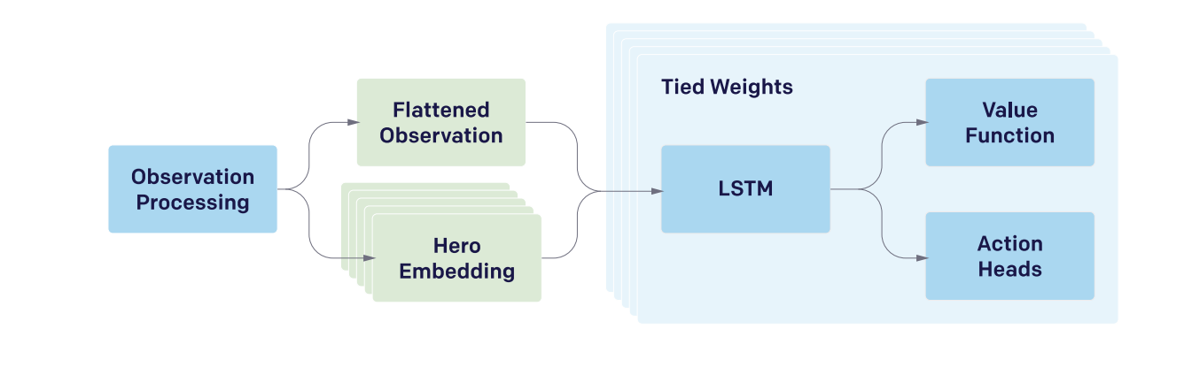
En Dota, cada héroe puede realizar decenas de acciones, y muchas de ellas tienen como objetivo otra unidad o una posición en el suelo. Discretizamos el espacio en 170.000 acciones posibles por héroe (no todas válidas en cada tic, como el uso de un hechizo en enfriamiento); sin contar las partes continuas, hay una media de ~1.000 acciones válidas en cada tic. El número medio de acciones en el ajedrez es de 35; en el Go, de 250.

Slide 8
Para evitar el "colapso de la estrategia", el agente entrena el 80% de sus partidas contra sí mismo y el 20% restante contra sus compañeros del pasado. En las primeras partidas, los héroes caminan sin rumbo por el mapa. Después de varias horas de entrenamiento, surgen conceptos como el laning, el farming o la lucha por el mid. Al cabo de varios días, adoptan sistemáticamente estrategias humanas básicas: intentan robar runas de recompensa a sus oponentes, caminan hacia sus torres de nivel uno para cultivar y rotan a los héroes por el mapa para ganar ventaja en el carril. Y con un mayor entrenamiento, se vuelven competentes en estrategias de alto nivel como el empuje de 5 héroes.
Cada una de las redes de OpenAI Five contiene una LSTM de una sola capa y 1024 unidades que ve el estado actual del juego (extraído de la API del bot de Valve) y emite acciones a través de varias cabezas de acción posibles. Cada cabeza tiene un significado semántico, por ejemplo, el número de ticks para retrasar esta acción, qué acción seleccionar, la coordenada X o Y de esta acción en una cuadrícula alrededor de la unidad, etc. Las cabezas de acción se calculan de forma independiente.

Slide 9
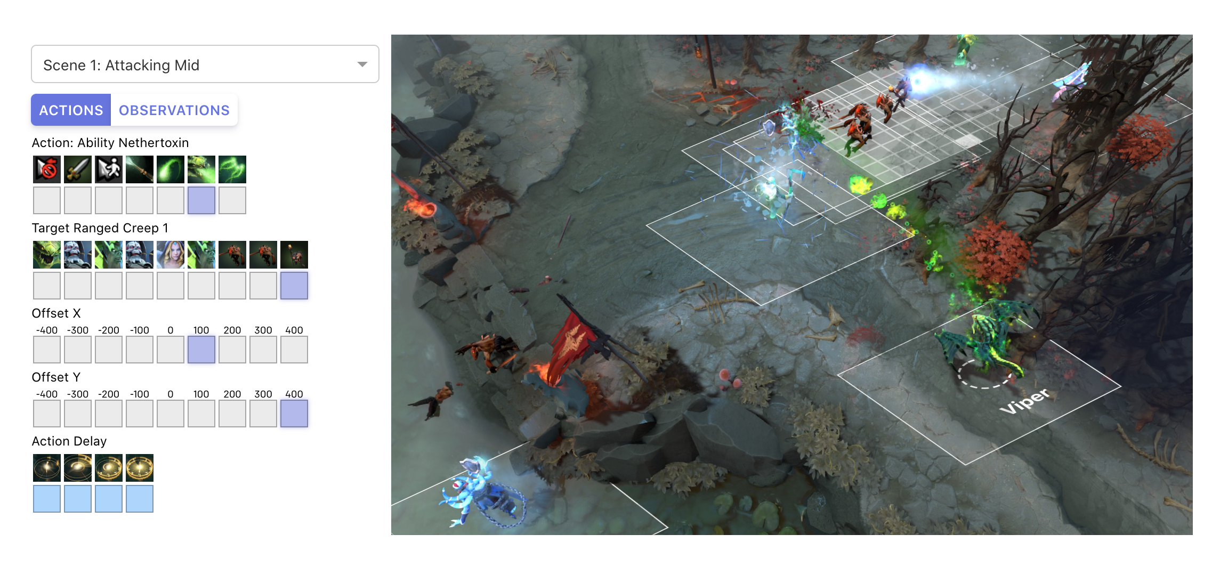
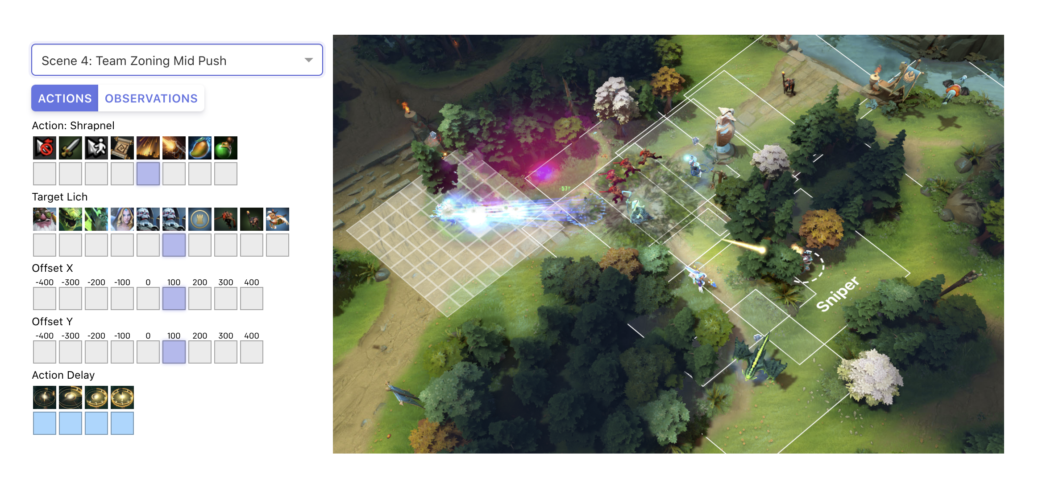
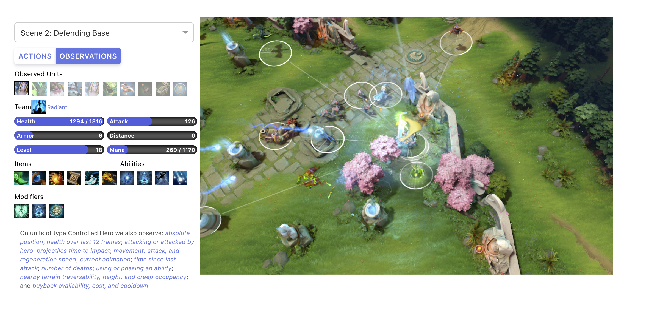

Slide 10
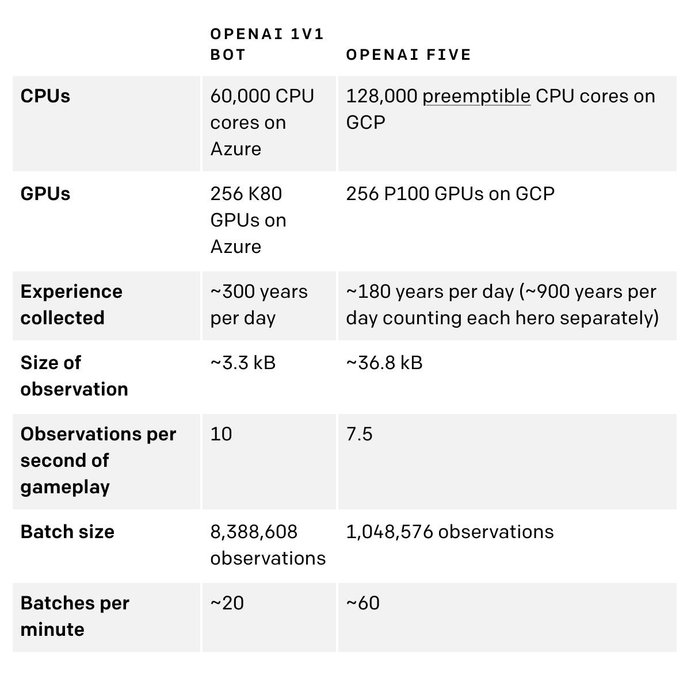
se entrena para maximizar la suma de recompensas futuras que decae exponencialmente, ponderada por un factor de decaimiento exponencial llamado γ. Durante la última ejecución de entrenamiento de OpenAI Five, recobramos γ de 0,998 (valorando recompensas futuras con una vida media de 46 segundos) a 0,9997 (valorando recompensas futuras con una vida media de cinco minutos). A modo de comparación, el horizonte más largo en el documento PPO era una vida media de 0,5 segundos, el más largo en el documento Rainbow era una vida media de 4,4 segundos, y el documento Observe and Look Further utilizaba una vida media de 46 segundos.

Slide 11
Coordinación
OpenAI Five no contiene un canal de comunicación explícito entre las redes neuronales de los héroes. El trabajo en equipo se controla mediante un hiperparámetro que denominamos "espíritu de equipo". El espíritu de equipo oscila entre 0 y 1, poniendo un peso en lo que cada uno de los héroes de OpenAI Five debe preocuparse por su función de recompensa individual frente a la media de las funciones de recompensa del equipo. Rectificamos su valor de 0 a 1 durante el entrenamiento.

Slide 12
Diferencias
OpenAI Five tiene acceso a la misma información que los humanos, pero ve al instante datos como posiciones, salud e inventarios de objetos que los humanos tienen que comprobar manualmente. Nuestro método no está fundamentalmente ligado a la observación del estado, pero el simple hecho de renderizar los píxeles del juego requeriría miles de GPUs.
OpenAI Five realiza una media de 150-170 acciones por minuto (y tiene un máximo teórico de 450 debido a que observa cada 4 fotogramas). La sincronización perfecta de los fotogramas, aunque es posible para los jugadores expertos, es trivial para OpenAI Five. OpenAI Five tiene un tiempo de reacción medio de 80 ms, que es más rápido que el de los humanos.
Estas diferencias son más importantes en el 1v1 (donde nuestro bot tenía un tiempo de reacción de 67ms), pero el campo de juego es relativamente equitativo, ya que hemos visto que los humanos aprenden y se adaptan al bot. Decenas de profesionales utilizaron nuestro bot 1v1 para entrenar en los meses posteriores al TI del año pasado. Según Blitz, el bot 1v1 ha cambiado la forma en que la gente piensa en los 1v1 (el bot adoptó un estilo de juego rápido, y ahora todo el mundo se ha adaptado para seguir el ritmo)

